Slide 1
민족 분열 통치
p.276-p.277

Slide 2
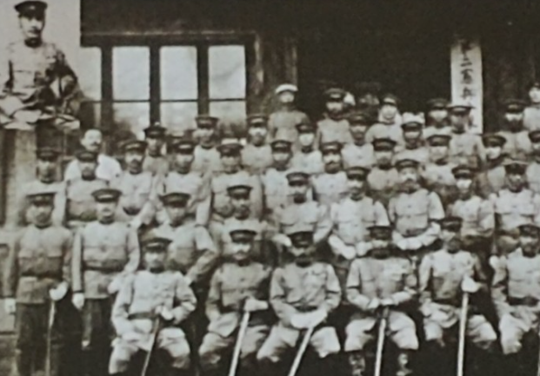
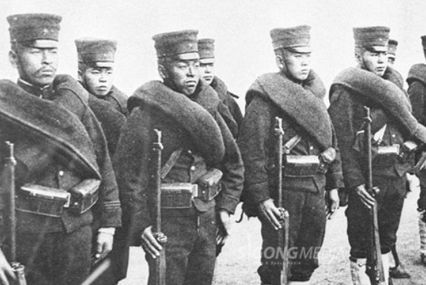
무단통치
문화통치

Slide 3
조선총독부
- 식민통치 최고기구
- 육.해 대장 출신중 총독 임명
- 입법 행정 사법등 모두 장악
헌병경찰제
- 헌병이 민간 경찰 업무까지 당담
조선태형령
- 한국인들에게만 때리는 형
식민지교육
-초등교육, 일본어, 일본식교육
토지조사사업

Slide 4
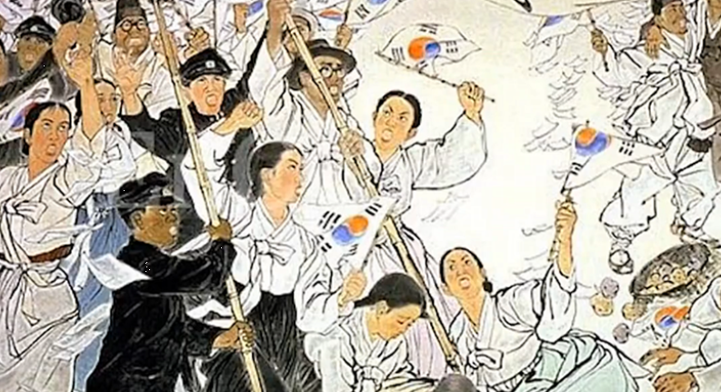

3.1운동
1. 윌슨의 민족 자결주의
2. 무오독립선언(대한독립선언) – 간도지역
3. 2.8 독립선언 – 일본도쿄
4. 무단통치에 대한 항거
5. 고종의 독살설

Slide 5
3.1운동
문화통치
<내용>
문관도 총독 가능
헌병 경찰제> 보통경찰제
교원의 제복 착용 폐지
언론.출판.집회.결사등을 허용
<결과>
경찰관 수 증가
고등경찰제 실시, 치안유지법 형성
기사발행 금지, 압수

Slide 6
문화통치 = 민족분열 정책

